Slide 1


NHÓM DỀ TÀI: 14
XÂY DỰNG ỨNG DỤNG CÓ CHỨC NĂNG XÁC THỰC BẰNG MÃ HÓA

Slide 2

Giảng viên: Nguyễn Việt Nhật
Giới thiệu về thành viên
TRẦN VĂN HOÀNG -0034367
PHẠM VĂN HOÀNG -0034467
NGUYỄN BÁ MINH VŨ -0088567

Slide 3

Bối cảnh:
Rò rỉ dữ liệu, giả mạo tài khoản, tấn công đánh cắp thông tin, vì vậy cần xây dựng ra ứng dụng có tích hợp chức năng xác thực bằng mã hóa để bảo mật an toàn thông tin .
Mục tiêu đề tài:
Xây dựng ứng dụng có chức năng đăng ký/đăng nhập an toàn.
Sử dụng mã hóa (hash + salt, JWT) để bảo vệ mật khẩu và dữ liệu nhạy cảm.
Minh họa quy trình xác thực qua demo API & giao diện.
Xác thực là bước đầu tiên và quan trọng nhất trong bảo mật. Trong đề tài, nhóm sử dụng password-based authentication kết hợp với token để minh họa.

Slide 4
Định nghĩa: Xác thực (Authentication) là quá trình kiểm tra tính chân thực của danh tính được xác định trong quá trình định danh.
-Là kiểm tra xem một người có đúng là có danh tính như đã đệ trình hay không.
-Việc kiểm tra được thực hiện nhờ các nhân tố xác thực và các giao thức xác thực.
Cơ sở lý thuyết — Xác thực (Authentication)
Quy trình cơ bản:
Người dùng nhập thông tin xác thực.
Client gửi đến server qua HTTPS.
Server so sánh hash mật khẩu (hash+salt).
Nếu đúng → cấp session hoặc JWT.
Phương pháp phổ biến: Password-based, 2FA, MFA, Token (JWT/OAuth2), Biometric.

Slide 5
Các vấn đề bảo mật thường gặp trong xác thực
Brute-force/dictionary: kẻ tấn công thử hàng loạt mật khẩu — biểu hiện là nhiều lần login thất bại từ cùng IP hoặc nhiều IP.
Credential stuffing: khi user tái sử dụng mật khẩu ở nhiều dịch vụ, một rò rỉ ở nơi khác dẫn đến xâm nhập.
MITM: nếu không dùng TLS, attacker có thể đọc/đổi payload.
Rò rỉ DB: nếu lưu mật khẩu plaintext hoặc dùng MD5/SHA1 thì bị bẻ dễ. Nên dùng bcrypt/Argon2.
Token theft: token bị lộ (do XSS, lưu token không an toàn) → kẻ xấu mạo danh user.
Biện pháp bảo vệ trong quy trình xác thực (chi tiết & thực tiễn)
HTTPS (TLS/SSL) cho mọi request.
Lưu mật khẩu dạng hash: bcrypt/Argon2 + salt.
Hạn chế số lần đăng nhập sai (ví dụ: khóa tạm sau 5 lần).
Sử dụng CAPTCHA chống bot.
Kích hoạt 2FA/OTP cho các thao tác nhạy cảm.
Quản lý token an toàn: access token có expiry ngắn, refresh token có re-rotation & revocation.
Không truyền token qua URL; set cookies HttpOnly, Secure, SameSite=strict nếu dùng cookie.
Validate input & dùng parameterized queries (tránh SQL injection).
Log & monitor (phát hiện login bất thường).
Hash OTP khi lưu / hoặc chỉ lưu OTP đã hash + expiration.
Backup dữ liệu mã hóa & kiểm thử an ninh định kỳ (OWASP).

Slide 6
Cơ sở lý thuyết: Mã hóa (Encryption)
1 Khái niệm:
Mã hóa là quá trình chuyển đổi dữ liệu từ dạng dễ đọc (plaintext) sang dạng không thể đọc được (ciphertext) bằng một thuật toán và khóa.
Giải mã (Decryption) là quá trình ngược lại, chuyển ciphertext về plaintext bằng khóa.
Mục tiêu: đảm bảo tính bảo mật (confidentiality), toàn vẹn (integrity) và xác thực (authenticit
2. Các loại mã hóa
Mã hóa đối xứng: AES, DES, - tốc độ nhanh, nhưng khó khăn trong việc phân phối và bảo mật khóa
Mã hóa bất đối xứng: RSA/ECC — phân phối khóa dễ, chậm hơn.
Hàm băm (one-way): MD5/SHA, nhưng ưu tiên bcrypt/Argon2 cho password.
Salting: thêm chuỗi ngẫu nhiên vào mật khẩu trước khi băm → chống rainbow table.
Khác biệt : mã hóa có thể giải mã (với khóa), hashing thì một chiều. Với mật khẩu ta dùng hashing + salt (bcrypt/Argon2) vì an toàn hơn. JWT được ký (signature) để đảm bảo không bị giả mạo.
04

Slide 7
ỨNG DỤNG CỦA MÃ HÓA TRONG XÁC THỰC
Mật khẩu của người dùng không bao giờ được lưu dưới dạng plaintex
Khi đăng ký: mật khẩu → băm + salt → lưu vào DB.
Khi đăng nhập: mật khẩu nhập vào → băm + salt → so sánh với DB.
Token JWT được ký bằng khóa bí mật để đảm bảo không bị giả mạo.

Slide 8
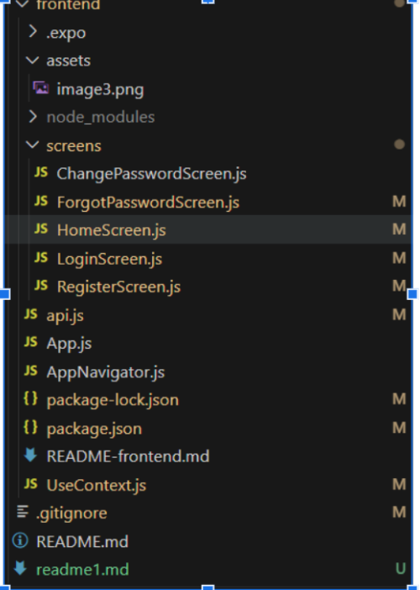
Kiến trúc hệ thống (Frontend/Backend/DB)
Cấu trúc chương trình — Client-Server
Frontend (React Native):
Giao diện & Điềuhướng:
Responsive: Register, Login, ForgotPassword, Profile/HomeScreen.
Register: Form username, email, phone, password, confirm.
Login: Username/email/phone + password, "Quên mật khẩu?" (OTP flow).
ForgotPassword: Email → OTP → New password.
Profile/Home: Avatar, info, đổi avatar/password (OTP).
Home: Dashboard bảo vệ (JWT).
Điều hướng: React Navigation + Context API.
Bảo mậtHTTPS:
Mã hóa end-to-end.
Password: Không lưu plain text, clear form sau gửi.
Validation: Kiểm tra dữ liệu (Yup).

Slide 9
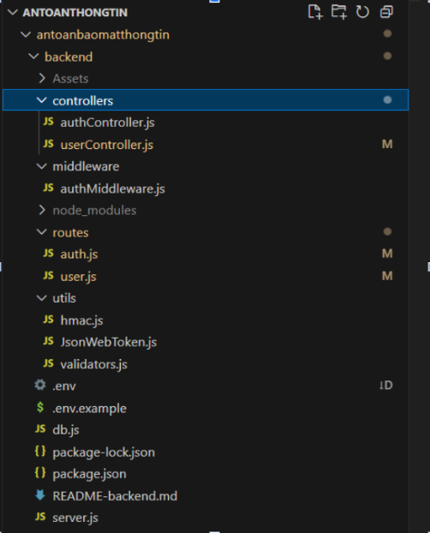
Kiến trúc hệ thống (Frontend/Backend/DB)
Cấu trúc chương trình — Client-Server
Backend (NodeJs):
Chức năng chính:
Xử lý logic xác thực: So sánh mật khẩu nhập vào với mật khẩu đã mã hóa trong CSDL.
Quản lý JWT: Sinh và xác minh JSON Web Token để quản lý phiên làm việc.
Mã hóa và băm:
Sử dụng bcrypt cho mật khẩu.
HMAC SHA-256 cho JWT.
Quản lý quyền truy cập: Phân biệt người dùng thường và quản trị viên.
Bảo mật:
Salt + Hash cho mật khẩu.
Giới hạn số lần đăng nhập sai.
Token có thời gian sống (Access token: 1h, Refresh token: 7 ngày).
Logic Xác thực:
Đăng ký: Kiểm tra dữ liệu, băm mật khẩu, kiểm tra trùng lặp
Đăng nhập: Tìm kiếm đa trường (username/email/số điện thoại), so sánh bcrypt
Tạo JWT: Access token (1h) + Refresh token (7 ngày) với thông tin user
Xác minh Token: Kiểm tra chữ ký HMAC SHA-256 và thời hạn
Biện pháp bảo mật:
Salt + Hash: Chống tấn công dò mật khẩu.
Giới hạn đăng nhập sai: Khóa tài khoản sau N lần thử sai.
Quản lý OTP: Mã ngẫu nhiên 6 chữ số, hết hạn sau 1 phút.
Token có thời hạn: Ngăn chặn lạm dụng token.

Slide 10
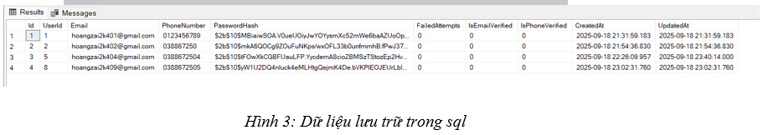
Lớp dữ liệu (Data Access Layer)
Chức năng chính:
Biện pháp bảo mật:
Lưu trữ thông tin người dùng (username, email, mật khẩu đã băm, quyền truy cập).
Quản lý bảng log đăng nhập (thời gian, địa chỉ IP, trạng thái).
Đảm bảo tính toàn vẹn và bảo mật dữ liệu trong cơ sở dữ liệu.
Mật khẩu không bao giờ lưu ở dạng gốc( lưu ở dạng băm hash).
Phân quyền trong SQL Server (chỉ có người dùng phái clinet mới có quyền truy cập).
Sao lưu và mã hóa dữ liệu quan trọng (backup encrypted).

Slide 11
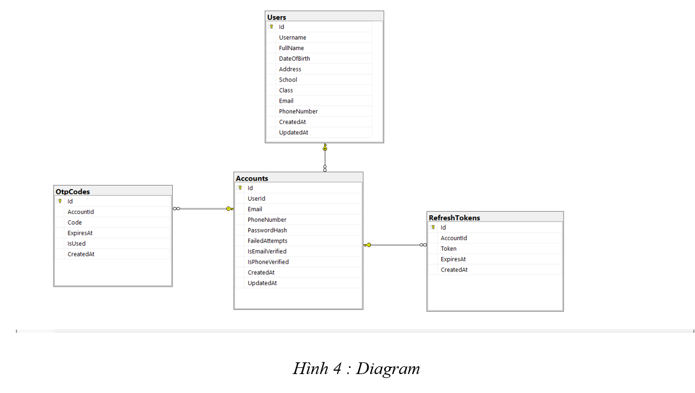
SƠ ĐỒ DIAGRAM

Slide 12
Luồng xử lý tổng quát (Tổng quan)
Người dùng tương tác tại Client (Frontend).
Server nhận và kiểm tra dữ liệu đầu vào (Backend).
Xử lý logic chính tại Server (dựa trên loại request).
Trả về kết quả từ Server cho Client.
Client xử lý phản hồi và tiếp tục.

Slide 13
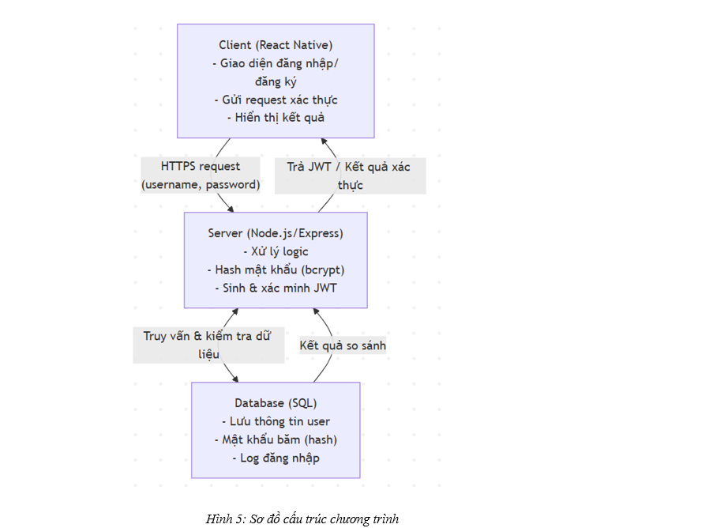
Sơ đồ cấu trúc chương trình ( Mô tả dạng khối)

Slide 14
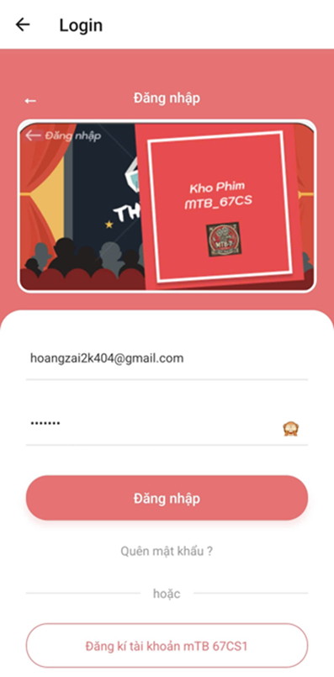
DEMO ỨNG DỤNG
DEMO
Trang Đăng nhập

Slide 15
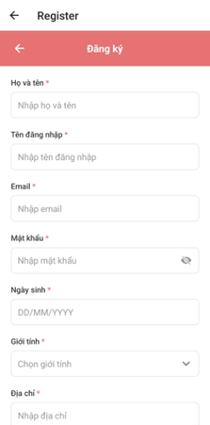
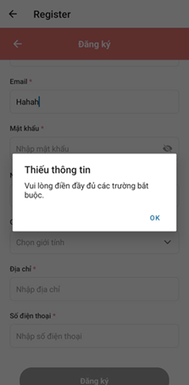
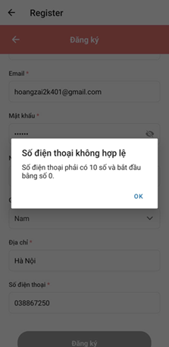
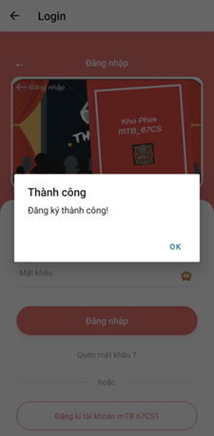
Trang Đăng ký

Slide 16
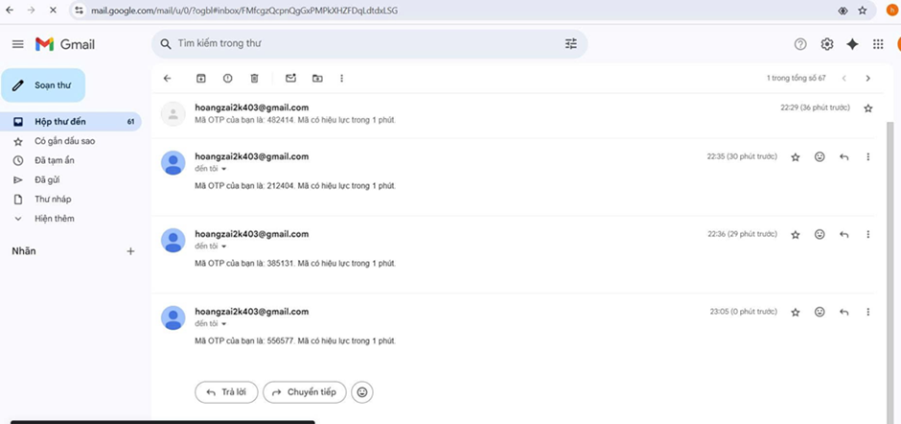
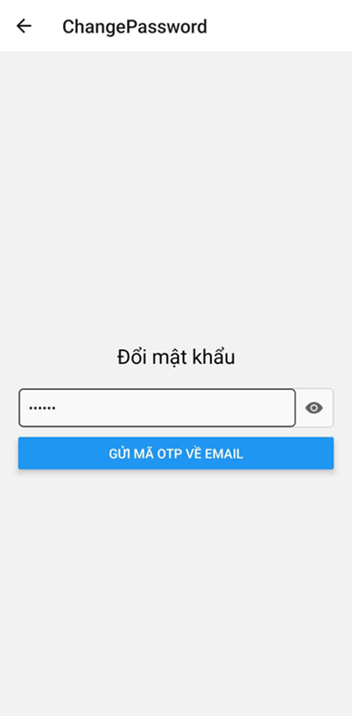
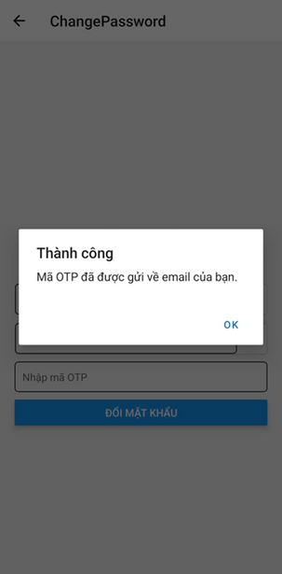
Trang Đổi mật khẩu (OTP)

Slide 17
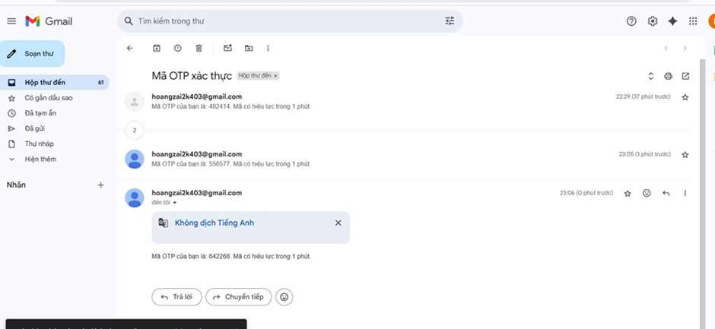
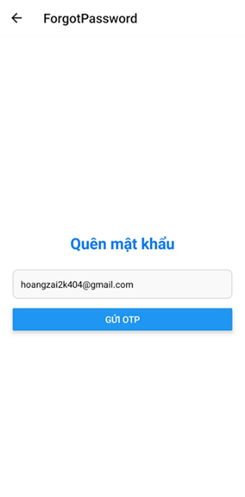
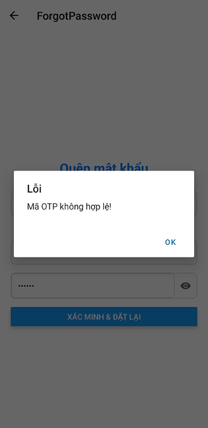
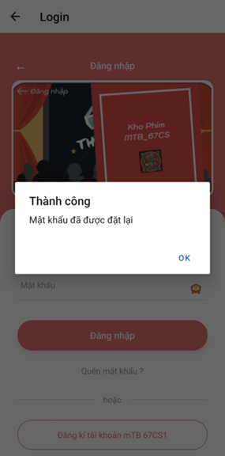
Quên mật khẩu

Slide 18
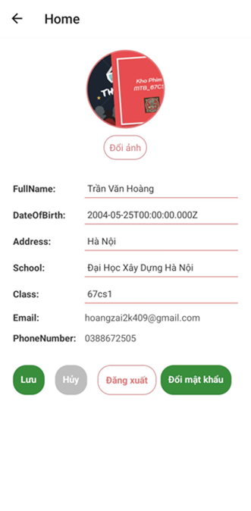
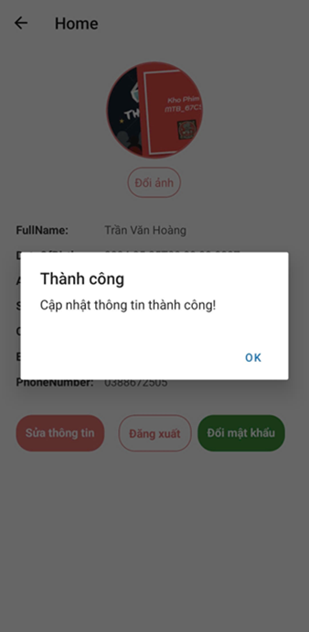
Trang Thông tin cá nhân (Profile)

Slide 19
Ưu điểm và nhược điểm
Ưu điểm
Bảo mật cao:
Không lưu mật khẩu gốc (chỉ lưu hash + salt).
Dùng JWT để quản lý phiên → tránh lưu session trên server.
Hỗ trợ OTP & 2FA → tăng cường an toàn khi đổi/khôi phục mật khẩu.
Frontend & Backend tách biệt → dễ mở rộng, nâng cấp.
Có log đăng nhập → thuận tiện giám sát và phát hiện bất thường.
Dễ tích hợp: có thể mở rộng với OAuth (Google/Facebook).
Nhược điểm
OTP chưa được băm khi lưu (theo báo cáo) → có nguy cơ lộ OTP.
Chưa có logging chi tiết để theo dõi tấn công phức tạp.
Phụ thuộc vào JWT expiry → nếu refresh token bị lộ có thể bị lợi dụng.
Chưa có kiểm thử bảo mật chuyên sâu (OWASP, penetration test).
Hiệu năng: bcrypt/Argon2 an toàn nhưng tốn tài nguyên khi người dùng tăng nhiều.

Slide 20
Kết luận & Hướng phát triển
Hệ thống đã đảm bảo: đăng nhập/đăng ký an toàn, hash + salt, JWT, OTP.
Giảm thiểu tấn công brute-force, MITM, credential stuffing
Hướng phát triển:
Tích hợp OAuth2 (Google/Facebook).
Logging chi tiết (theo dõi tấn công).
Kiểm thử bảo mật định kỳ (OWASP ZAP).

Slide 21

Cảm ơn thầy và các bạn đã chú ý lắng nghe!

